Slide 1
RL-GenRisk
从序列强化学习到 可按目标偏好切换的基因排序
阶段性学术汇报：路线依据、问题诊断、实验证据与预期成果
核心结论
两个目标之间确实存在取舍；序列强化学习的必要性不足； 当前证据支持三档固定策略，不支持连续调节目标偏好。
仅使用验证集
测试集冻结
2026-09-09

Slide 2
先看懂指标
四个核心指标分别在回答什么？
后续所有图都只是在这四个问题上比较模型。
排序质量 NDCG@150
找回比例 Recall@150
新候选精度 高证据比例
富集倍数 相对随机水平
不仅看是否命中，还看命中的已知基因排得是否靠前。 越高越好。
Top-150 找回了多少验证集已知基因。 验证集共25个，每多命中1个就增加0.04。
低频、未标注候选中，有多少具备预先定义的高证据。 越高越好。
相对于候选池随机水平，高证据候选增加了多少倍。 大于1才表示富集。
注意：这些都是验证集指标。它们用于比较方案，不等同于临床有效性或实验室证实。
RL-GenRisk | 仅训练集/验证集 | 测试集标签冻结
02

Slide 3
先看懂模型
几个反复出现的模型术语，用一句话怎么理解？
双深度Q网络（DDQN）
不仅学习当前动作的奖励，还估计它对后续选择的影响。
包含“下一状态估值”
即时价值模型
根据当前信息直接判断某个基因值不值得选。
不估计未来回报
多目标强化学习（MORL）
同时处理“找回已知”和“发现新候选”两个互相冲突的目标。
理想上输出多种取舍
偏好权重 w
两个数字表示使用者更重视哪个目标，例如(0.8,0.2)。
数字之和为1
随机种子：改变模型初始化和采样随机性的编号；多个随机种子方向一致，结果才更可信。
RL-GenRisk | 仅训练集/验证集 | 测试集标签冻结
03

Slide 4
阶段结论
一句话状态：路线已经从“修强化学习”转为“验证更简单的排序模型”
已确认
已否定
最新结果
当前决策
权衡存在
序列优势不足
双输出 有效
固定三档
已知基因找回 权重下降时，新候选发现 指标整体上升。
DDQN 未稳定优于 即时价值模型；真实 已选基因历史 也未稳定胜出。
已知基因找回/新候选发现 分离更清楚，但插值未更平滑。
不扩 5 随机种子；不继续追求连续 偏好权重。
阶段性贡献
建立了可审计的 训练集/验证集/测试集 隔离与统一 逐步贪心生成排序 评价协议。
通过消融逐步排除了 训练奖励 调参、下一状态估值 和历史状态作为主要收益来源。
得到一个可解释的双即时价值模型，并明确识别其连续控制与跨 随机种子 稳定性边界。
注意：n=2/n=3 结果仅作描述性比较，不声称统计显著。
RL-GenRisk | 仅训练集/验证集 | 测试集标签冻结
04

Slide 5
研究背景
背景：癌症驱动基因排序同时面对“找回已知”和“发现新候选”
已知基因找回
新候选发现
核心矛盾
把 验证集 中已知 驱动基因 排进 Top-150
从低频未标注基因中 优先找到有证据候选
一个排序很难同时把 两类目标都做到最大
NDCG@150 · Recall@150
高证据比例 · 富集倍数
需要显式表示使用者偏好
优点：评价清楚 风险：标签偏向高突变基因
优点：面向新发现 风险：证据代理不等于真实 驱动基因
这就是“目标加权”与 多目标强化学习的由来
目标不是证明某个复杂模型最好，而是找到在偏置标签下仍可解释、稳定、可复现的取舍机制。
RL-GenRisk | 仅训练集/验证集 | 测试集标签冻结
05

Slide 6
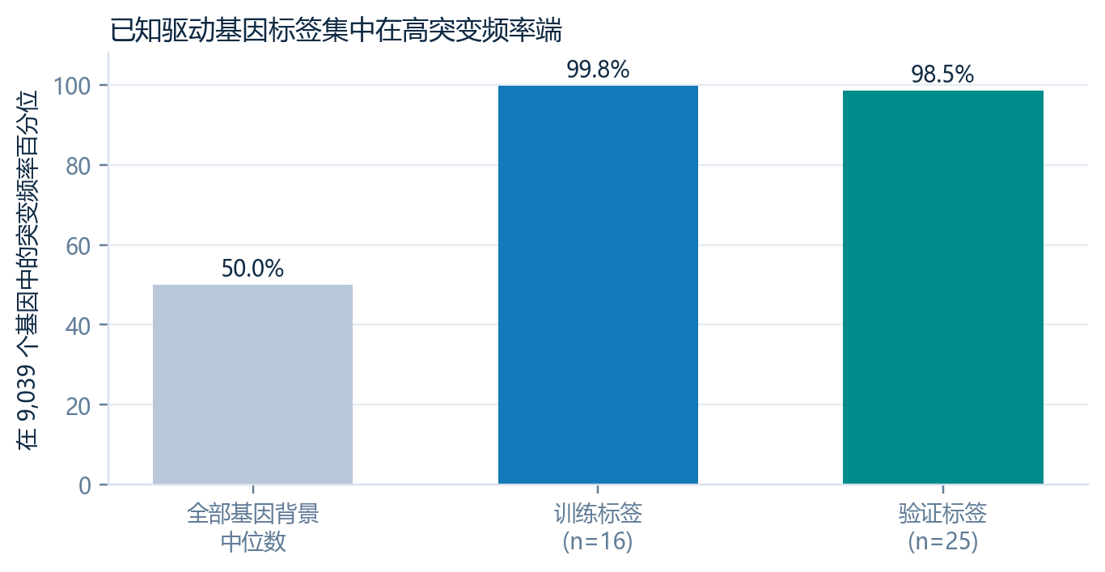
为什么需要双目标
为什么不能只追 已知基因找回：已知标签天然集中在高突变频率端
审计事实
训练集 / 验证集 的突变频率百分位中位数分别为 99.8% / 98.5%。
静态 突变频率 排序可命中 13/25 个 验证集 驱动基因。
因此 已知基因找回 高分可能部分来自复现标签频率偏置，而非学习新的机制。
推论
需要同时报告 新候选发现 富集程度，并始终把 突变频率 作为强 已知基因找回 基线；不能只用 NDCG 宣称发现能力。
数据源：README.md — RL 学习回路审计与标签频率偏置
RL-GenRisk | 仅训练集/验证集 | 测试集标签冻结
06

Slide 7
最初假设
为什么最初选择序列强化学习：排序过程可能具有真实的集合历史
多组学 + PPI
当前已选集合
选择下一个基因
Top-150 列表
每个基因的 静态证据
覆盖患者、网络邻域、 互补性随步骤变化
最大化当前增量 而非独立打分
形成有顺序的 候选组合
合理性边界
只有当真实 已选基因历史 稳定提升排序、并且 DDQN 胜过不含 下一状态估值 的 即时价值模型 时，序列 Q值学习 才是必要的。
后续实验正是围绕这两个可证伪条件展开。
RL-GenRisk | 仅训练集/验证集 | 测试集标签冻结
07

Slide 8
证据驱动的路线
这条路线是如何找到的：每次转向都由一个失败假设触发
01
02
03
04
05
06
修复 强化学习回路
统一 逐步生成排序
单独权重扫描
共享 MORL
强化学习必要性
双输出 即时价值模型
训练奖励 缩放、PER、 梯度裁剪
避免 一次性打分 偏离序列决策
确认两目标 此消彼长的权衡
出现 偏好条件输入 / 尺度与冲突问题
即时价值模型与历史状态 消融否定复杂性
权衡恢复， 连续插值仍不稳
当前主线
从“复杂模型不断补丁”切换为“最小充分模型”：先证明即时双目标价值有用，再限定成可靠的离散策略。
RL-GenRisk | 仅训练集/验证集 | 测试集标签冻结
08

Slide 9
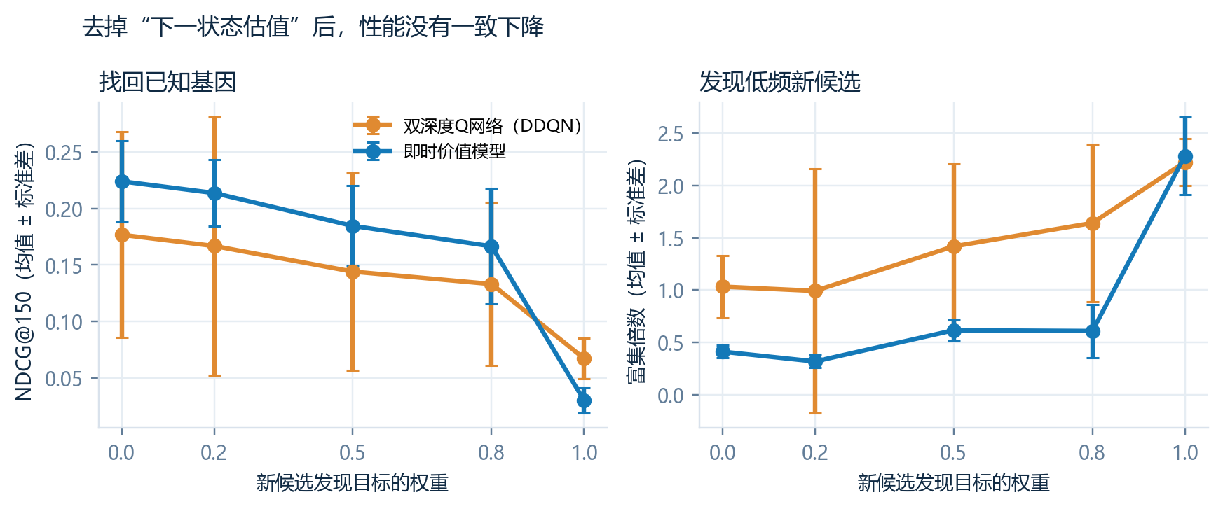
问题一
问题一：DDQN 的 下一状态估值 没有带来稳定额外收益
结论
即时价值模型 在 已知基因优先 区间不低于 DDQN，且方差更小。
DDQN 在 新候选优先 区间有时更高，但不稳定、没有形成一致优势。
因此不能把性能归因于长期价值 下一状态估值。
解释：当前奖励主要由动作即时属性决定，未来回报可能不是主要信号。
数据源：outputs/rlnecessity_20260907_152513_comparison/rl_necessity_summary.csv
RL-GenRisk | 仅训练集/验证集 | 测试集标签冻结
09

Slide 10
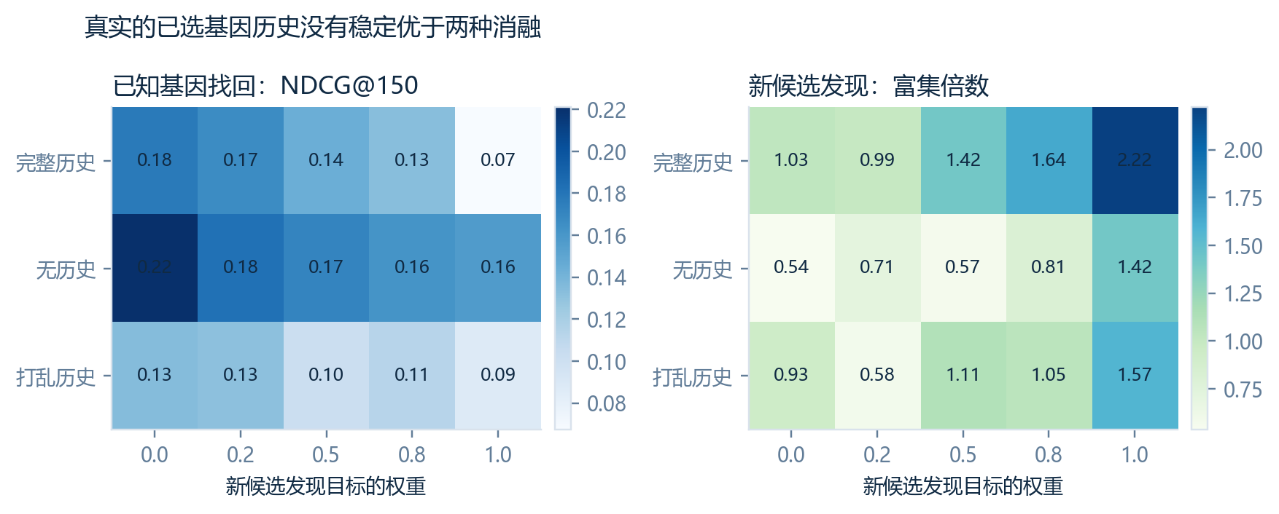
问题二
问题二：真实历史状态没有稳定优于 无历史 / 打乱历史
关键证据
已知基因找回 端：无历史 的 NDCG 0.221，高于 完整历史 的 0.177。
新候选发现 端：完整历史 较高，但并未同时维持 已知基因找回。
三种模式接近或互有胜负，不支持“序列语义稳定有价值”。
路线决策：暂停序列 Q值学习，转向 即时价值模型 / 排序。
数据源：outputs/historyablation_20260907_200151_comparison/history_ablation_summary.csv
RL-GenRisk | 仅训练集/验证集 | 测试集标签冻结
10

Slide 11
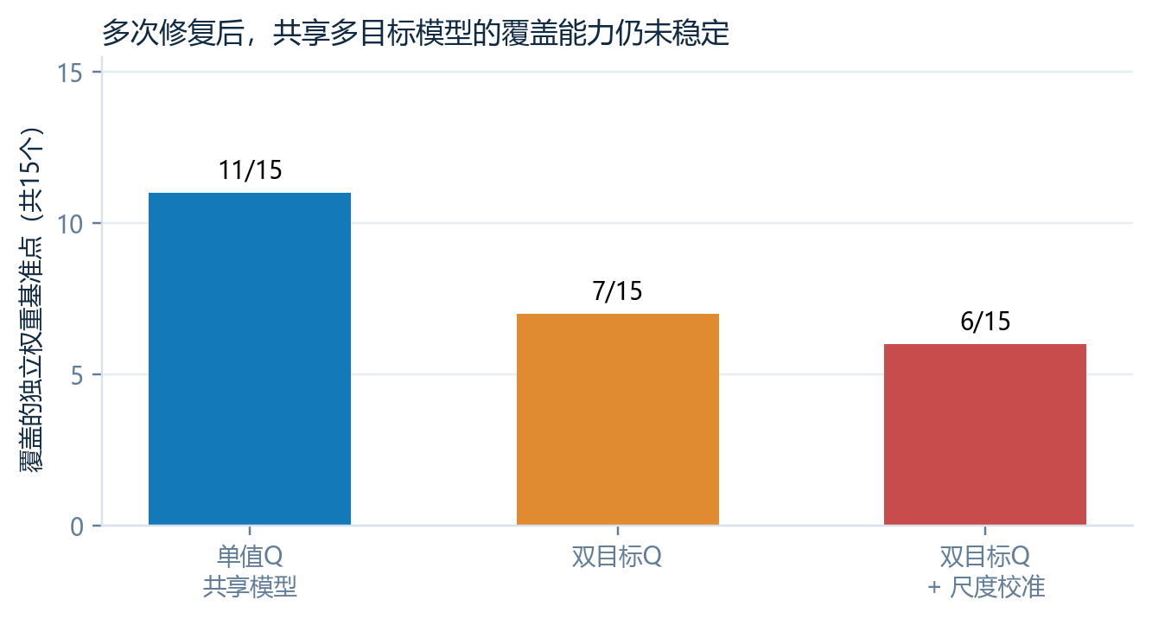
问题三
共享 MORL 的问题：条件响应、尺度与梯度修复后仍未稳定覆盖 独立权重模型前沿
过程中确认的问题
单值Q网络容易忽略输入的目标偏好。
两个目标的 目标误差 数值尺度不同，可能出现 数值尺度支配。
部分 随机种子 的目标梯度 余弦相似度 为负，说明共享 主干网络 存在冲突。
双目标Q与尺度校准 后仍只有 6/15 个 独立权重前沿点被覆盖。
学术价值：这些负结果把问题从“继续调 训练奖励”缩小到“模型复杂性是否必要”。
数据源：outputs/morl_*_comparison/morl_vs_scalar_frontier_coverage.csv
RL-GenRisk | 仅训练集/验证集 | 测试集标签冻结
11

Slide 12
当前方法
当前模型：可按目标偏好切换的双输出即时价值模型
共享输入
找回已知基因的即时价值 Q_rec(s,a)
推理时再组合
当前状态 + 候选基因 多组学 + 蛋白互作网络特征
综合分数 = 找回权重 × 找回价值 + 发现权重 × 发现价值
保留候选基因上下文 但不做未来价值 下一状态估值
发现新候选的即时价值 Q_disc(s,a)
一个模型覆盖多种取舍
训练：两个输出分别学习各自的即时奖励；不估计下一状态价值；5 个已见权重均匀调度；统一逐步生成 Top-150 排序。
RL-GenRisk | 仅训练集/验证集 | 测试集标签冻结
12

Slide 13
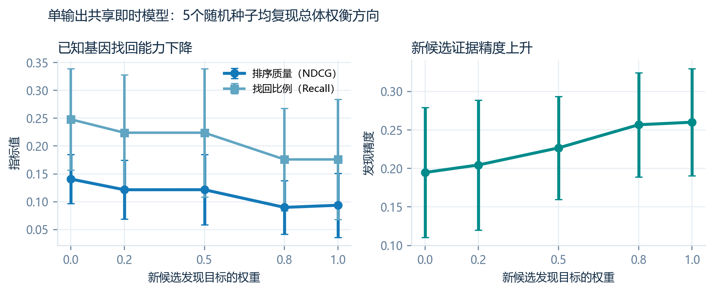
阶段成果一
单输出共享即时价值模型：5个随机种子下已复现总体权衡方向
不错的结果
NDCG：0.141 → 0.094
Recall：0.248 → 0.176
新候选发现精度：0.195 → 0.260
富集倍数：2.10 → 2.81
所有 5 随机种子 的总体方向一致。
这证明一个共享即时模型可以响应 偏好权重，但中间权重的策略变化仍不够可控。
数据源：outputs/preference_bandit_20260908_190650_5seed_extension/preference_bandit_summary.csv
RL-GenRisk | 仅训练集/验证集 | 测试集标签冻结
13

Slide 14
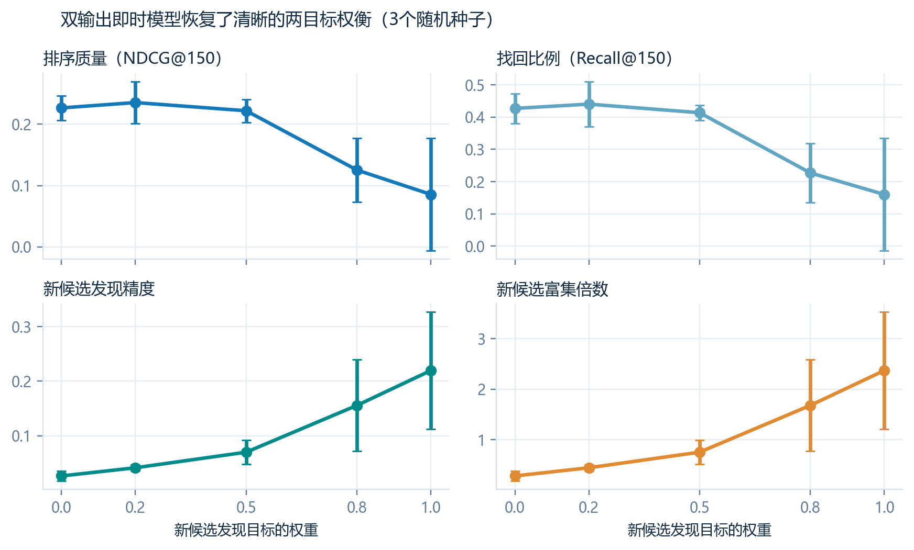
阶段成果二
双输出 结果：目标分离后，已知基因找回–新候选发现 权衡更清晰
端点变化（3 随机种子 均值）
已知基因找回
NDCG 0.227 → 0.086 Recall 0.427 → 0.160
新候选发现
发现精度 0.026 → 0.219 富集倍数 0.283 → 2.369
3/3 随机种子：已知基因找回 单调趋势系数 < 0，新候选发现 单调趋势系数 > 0。
数据源：outputs/dual_head_bandit_20260908_210039_comparison/dual_head_summary.csv
RL-GenRisk | 仅训练集/验证集 | 测试集标签冻结
14

Slide 15
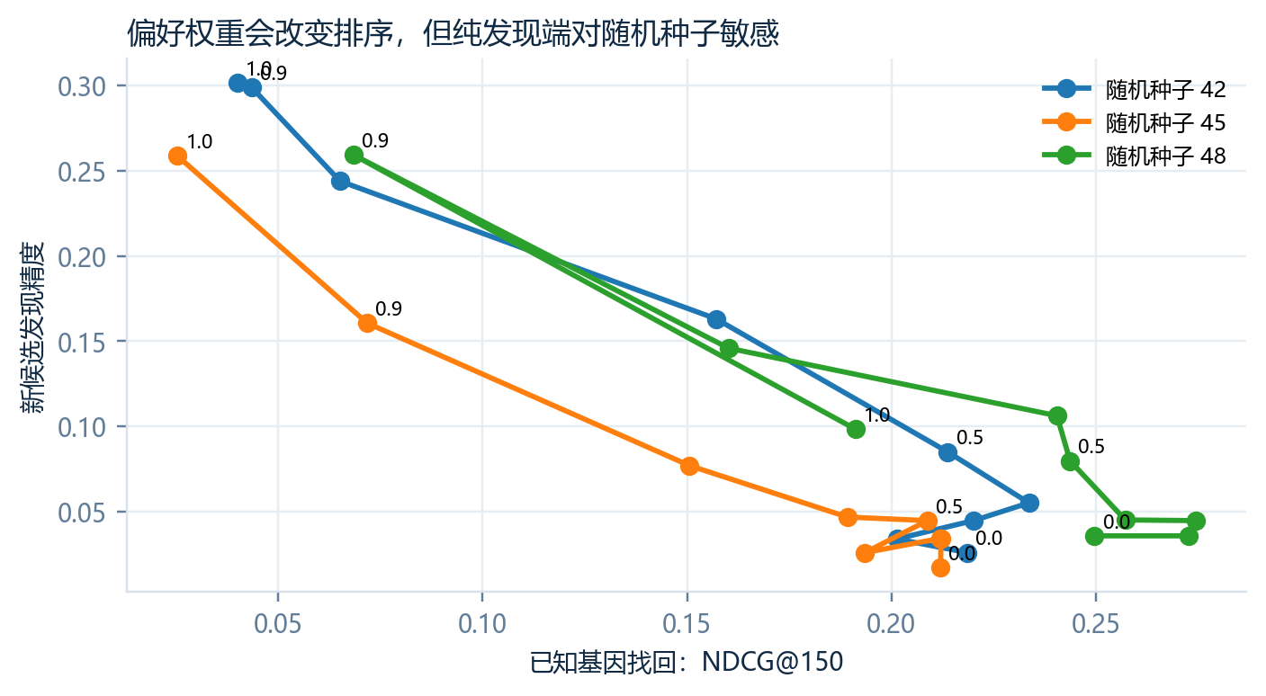
稳定性检查
随机种子 级轨迹：双输出 不是 条件失效，但 新候选发现 端仍有明显不稳定
随机种子48 异常
发现权重 0.8 → 1.0 时，已知基因找回 反而上升：NDCG 0.160 → 0.191。
新候选发现反而下降：精度 0.146 → 0.098。
纯 新候选发现 的跨 随机种子 名单重合度 仅 0.162 ± 0.170。
解释边界：线性分数并不保证离散 Top-K 集合连续，但目标方向反转说明该端点暂不可依赖。
数据源：dual_head_per_seed.csv / dual_head_across_seed_stability.csv
RL-GenRisk | 仅训练集/验证集 | 测试集标签冻结
15

Slide 16
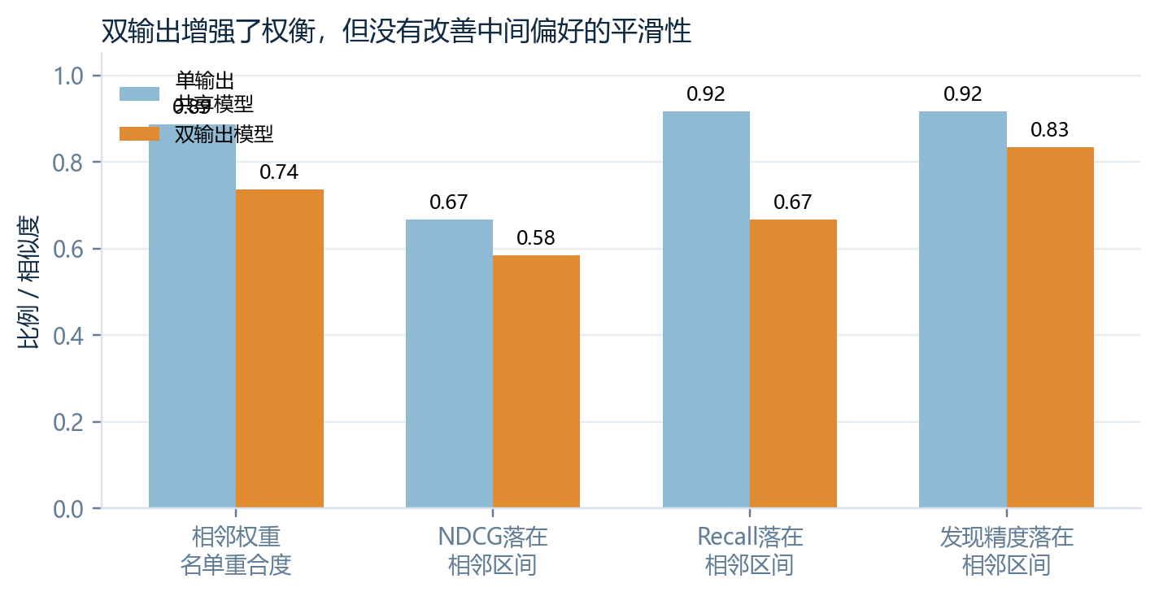
尚未解决的问题
没有通过的门槛：双输出 未改善未见 偏好权重 的插值平滑性
双输出 vs 单 输出头
相邻 名单重合度：0.736 < 0.887
NDCG 落入相邻区间：58.3% < 66.7%
Recall：66.7% < 91.7%
新候选发现：83.3% < 91.7%
因此不能宣称连续 偏好权重 泛化；按预设门槛，不扩到 5 随机种子。
数据源：interpolation_smoothness_comparison.csv
RL-GenRisk | 仅训练集/验证集 | 测试集标签冻结
16

Slide 17
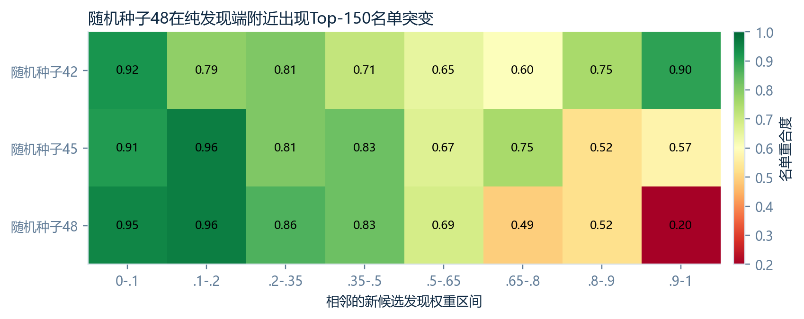
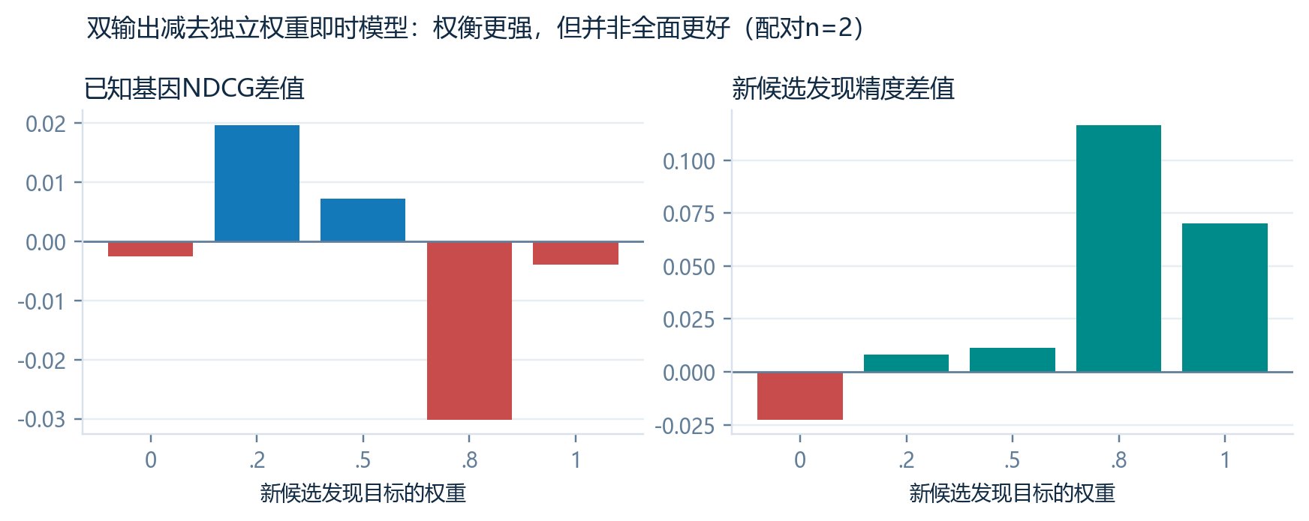
模型对比
更细的证据：排序跳变集中在 新候选发现 端，双输出 也未全面支配 独立权重即时模型
独立判断
双输出模型的价值是让两个目标分工更容易解释、权衡更明显，而不是让所有指标都更高。与每个权重单独训练的即时模型只有随机种子42/45可严格配对（n=2），不足以作显著性结论。
已知基因找回 最佳均值 NDCG 0.235，仍低于 静态突变频率排序 0.283。
数据源：dual_minus_scalar_bandit_paired.csv（paired n=2）
RL-GenRisk | 仅训练集/验证集 | 测试集标签冻结
17

Slide 18
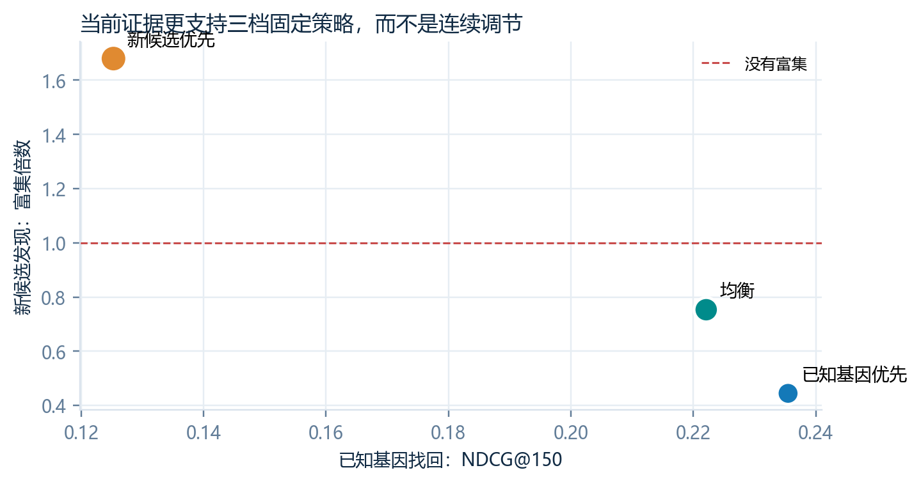
当前决策
当前最稳妥的产品形态：三档固定策略，而不是连续滑杆
已知基因优先
w=(0.8,0.2)
NDCG 0.235 Recall 0.440
均衡
w=(0.5,0.5)
NDCG 0.222 富集倍数 0.753
新候选优先
w=(0.2,0.8)
发现精度 0.156 富集倍数 1.680
暂不采用 w=(0,1)：纯 新候选发现 端跨 随机种子 最不稳定；三档仍需在最终协议冻结前完成候选名单审计。
RL-GenRisk | 仅训练集/验证集 | 测试集标签冻结
18

Slide 19
预期成果
预期成果：从“模型竞赛”转为可复现、可解释的候选生成框架
方法成果
评价成果
数据成果
学术成果
双目标即时价值框架 + 三档可解释策略
已知基因找回 / 新候选发现 双轨评价与偏置审计
三套 Top-150 候选表 跨随机种子稳定核心集合
正结果 + 负结果 组成完整路线证据链
最终可交付
可复现实验脚本与固定协议 · 三档候选排名及证据注释 · 稳定性/帕累托图表 · 完全冻结后一次性测试集报告
不会提前承诺“发现新 驱动基因”；候选仍需外部数据库、文献或实验验证。
RL-GenRisk | 仅训练集/验证集 | 测试集标签冻结
19

Slide 20
后续工作
后续工作：只围绕三档策略做冻结、审计和最终验证
01
冻结三档定义
固定 (0.8,0.2) / (0.5,0.5) / (0.2,0.8)，不再连续插值。
02
候选稳定性审计
每档报告跨 随机种子 共识基因、名单重合度、证据组成与突变频率分层。
03
公平基线比较
与独立权重即时模型、图卷积网络/多层感知机、突变频率/网络度数在同一口径下比较。
04
冻结后最终评估
先锁定模型、指标和候选规则；测试集 仅一次性使用且不反向决策。
继续暂停：多目标强化学习修补、双深度Q网络、梯度冲突/尺度校准、训练奖励调参、基因调控网络、新癌种和额外随机种子训练。
RL-GenRisk | 仅训练集/验证集 | 测试集标签冻结
20

Slide 21
结论边界
可以说什么、不能说什么
已被数据支持
尚未被支持
主要限制
已知基因找回–新候选发现 此消彼长的权衡 存在。
DDQN 有必要或优于 即时价值模型。
最新实验仅 3 随机种子；独立权重 配对仅 n=2。
即时价值模型 足以复现主要权衡。
连续 偏好权重 可以平滑泛化。
验证集 只有 25 个标签，Recall 步长为 0.04。
双输出 能让偏好稳定改变总体方向。
当前模型超过所有静态基线。
新候选发现 使用证据代理，尚非外部真实标签。
报告原则：事实、推断和建议分开；所有模型选择均不读取 测试集。
RL-GenRisk | 仅训练集/验证集 | 测试集标签冻结
21

Slide 22
参考文献
方法背景与概念来源（点击标题可访问原文）
Roijers et al., 2013 — A Survey of Multi-Objective Sequential Decision-Making
多目标序列决策需要明确偏好、加权合成 与策略覆盖集合；为本项目的 已知基因找回–新候选发现 表述提供方法学背景。
Langford & Zhang, 2007 — The Epoch-Greedy Algorithm for Multi-armed Bandits with Side Information
即时价值模型根据当前可观测信息选择动作并学习即时反馈，是介于监督排序与完整序列强化学习之间的简化决策模型。
Hayes et al., 2022 — A Practical Guide to Multi-Objective Reinforcement Learning and Planning
强调目标定义、效用形式、评价协议和覆盖集合应先于算法复杂化；与本项目的证据驱动决策门一致。
项目数值来源均为本地 outputs/ 与 README；外部文献仅用于解释方法背景，不用于替代本项目实验结论。
RL-GenRisk | 仅训练集/验证集 | 测试集标签冻结
22

